Slide 1
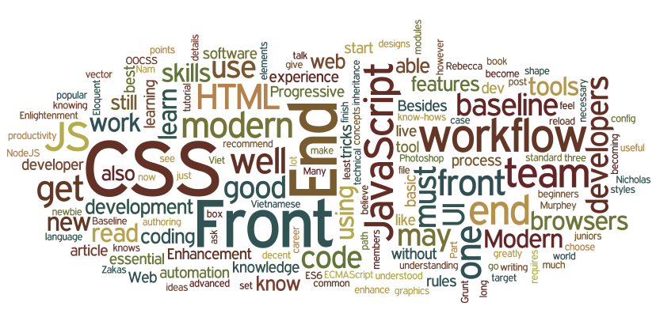
Desarrollo Frontend

Slide 2
Desarrollo Frontend - Pasado
1995
Se desarrolla JavaScript
Creado por Brendan Eich en 1995.
1997
Liberada la primera versión de EcmaScript
Definida por la European Computer Manufacturer Association
2006
Popularización del uso de AJAX
W3C libera la primera especificación para el XMLHttpRequest
2006
Aparición de jQuery
Se libera la primera versión de jQuery.
2008
Liberado V8
Motor de JavaScript creado por Google
2008
Node.js
Primera versión del entorno de ejecución Node.js
2010
Inicio de la proliferación de los Frameworks JS
Backbone.js (2010), Knockout (2010), Angular.js(2010), Ember.js (2011), React (2013),

Slide 3
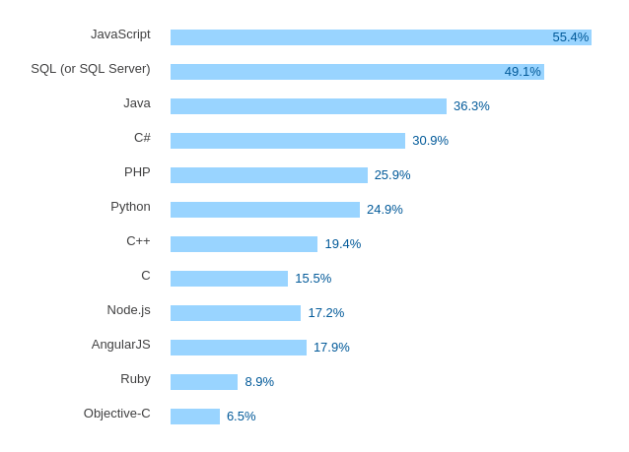
Desarrollo Frontend - Presente
Lenguaje mas popular en Stack overflow y GitHub

Slide 4


Desarrollo Frontend - Presente
Frameworks mas populares AngularJS y ReactJS.

Slide 5
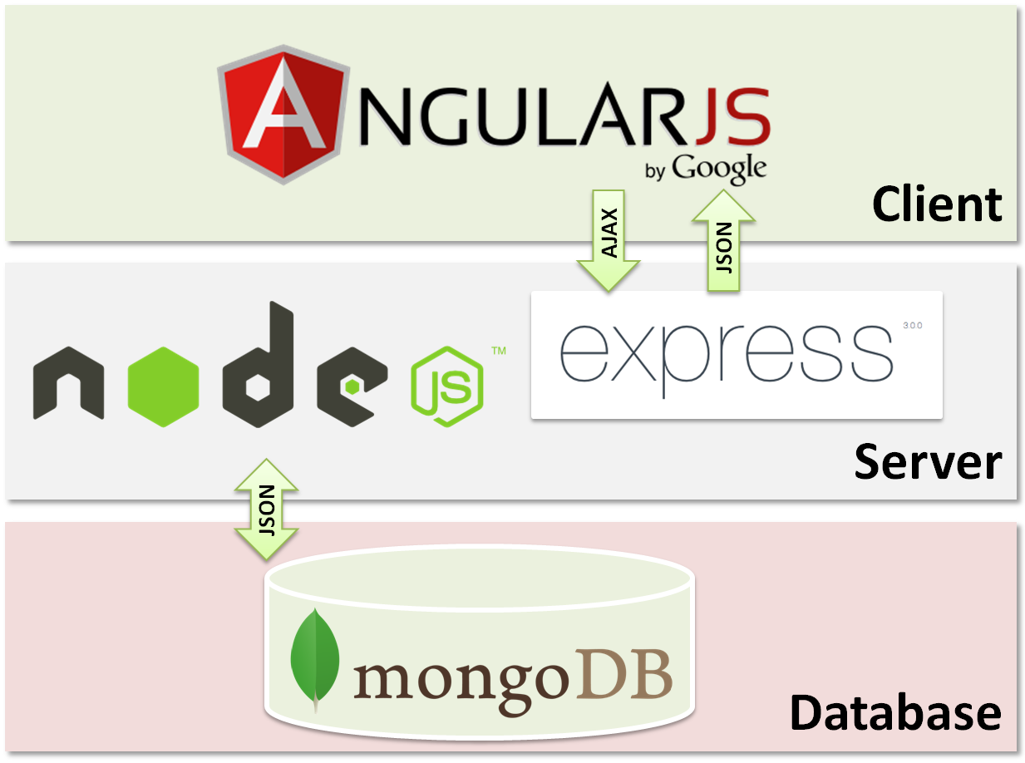
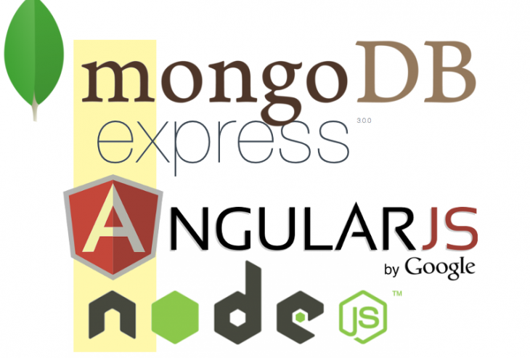
Desarrollo Frontend - Presente
MEAN Stack

Slide 6





Desarrollo Frontend - Futuro
Aplicaciones Móviles
Aplicaciones Escritorio
Servidor

Slide 7



Desarrollo Frontend - Futuro

Slide 8

Git
Software de control de versiones.
Creado en 2005 por la comunidad de desarrollo de Linux, en particular por Linus Torvalds.
Los objetivos con los que se creó fueron:
  - Velocidad.
  - Diseño sencillo.
  - Fuerte apoyo al desarrollo no lineal (miles de ramas paralelas).
  - Completamente distribuido.
  - Uso en grandes proyectos (núcleo de Linux) de manera eficiente.

Slide 9
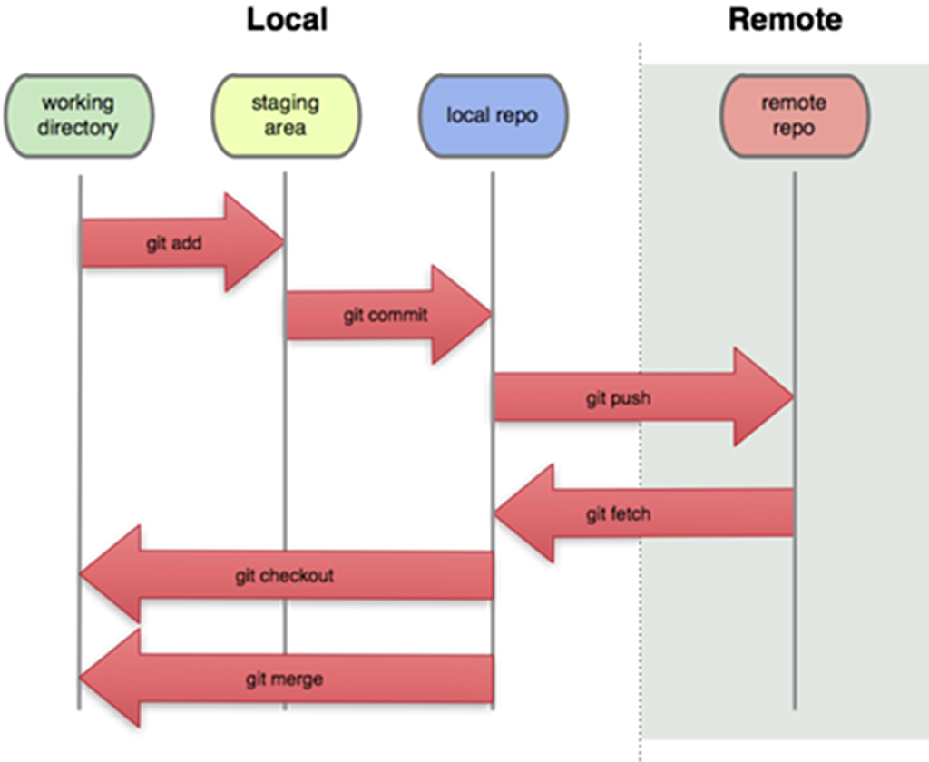
Git

Slide 10
Git
Se utilizan 4 tipos de ramas:
  - master
    Es la rama principal.
    Contiene el repositorio que se encuentra publicado en producción.
    Siempre estable.
  - develop
    Rama de integración.
    Todas las nuevas funcionalidades se deben integrar en esta rama
  - feature
    Cada nueva funcionalidad de debe realizar en una nueva rama.
    Nace de develop y se realiza el merge sobre ella.
  - hotfix
    Bugs de producción.
    Correción y publicación urgente.

Slide 11
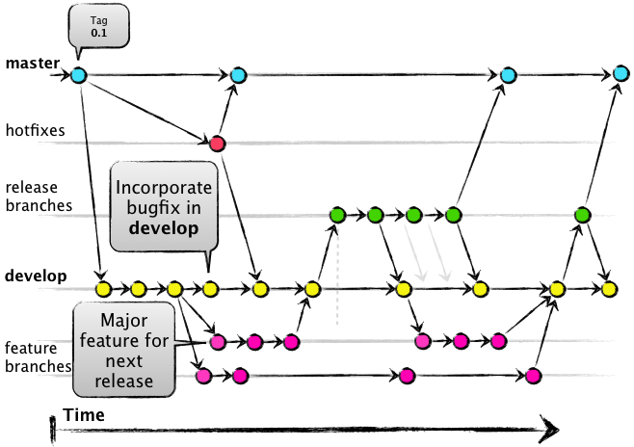
Git

Slide 12

GitHub
Plataforma de desarrollo colaborativo de software.
Mas de 2 millones de repositorios.
Proporciona herramientas para facilitar el trabajo en equipo.
  Wiki
  Sistema de seguimiento de problemas. Issues.
  Herramienta de revisión de código.
  Visor de ramas del repositorio.
  Gestión de proyectos.
Plataformas de terceros
  TravisCI
  CircleCI
  Coveralls

Slide 13
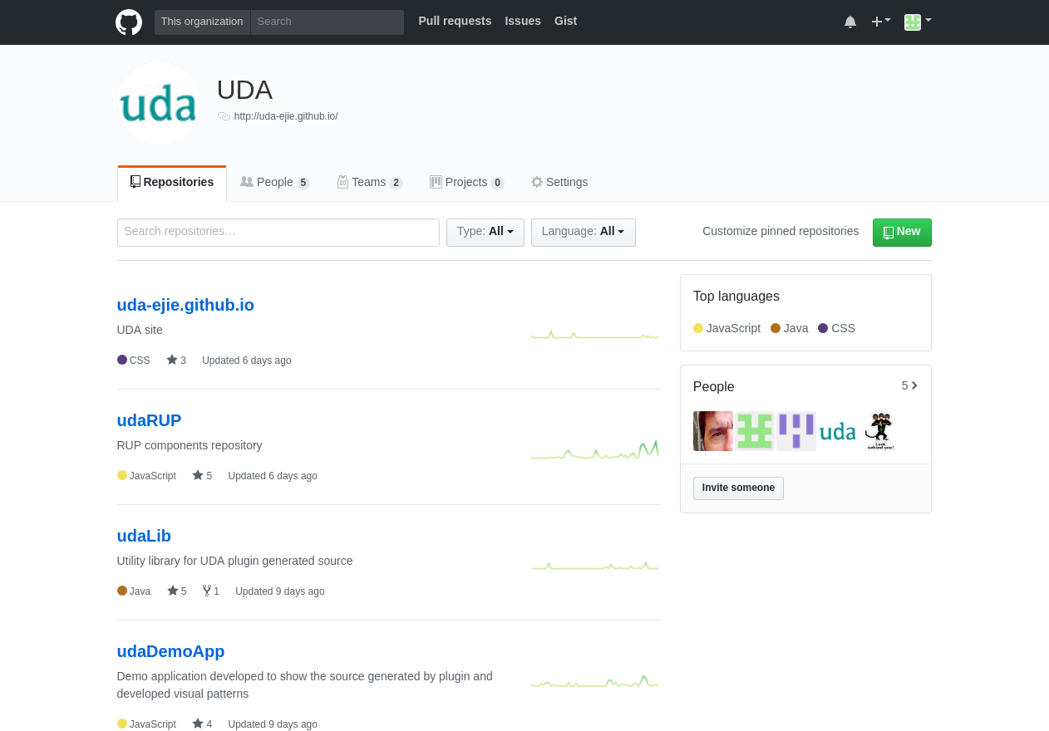
GitHub - UDA

Slide 14

Node.js
Node.js® es un entorno de ejecución para JavaScript.
Construido con el motor de JavaScript V8 de Chrome.
Fue creado con el enfoque de ser útil en la creación de programas de red altamente escalables.
Nace con el objetivo de resolver problemas de las aplicaciones de servidor actuales.
Arquitectura asíncrona basada en eventos. Event Loop.

Slide 15
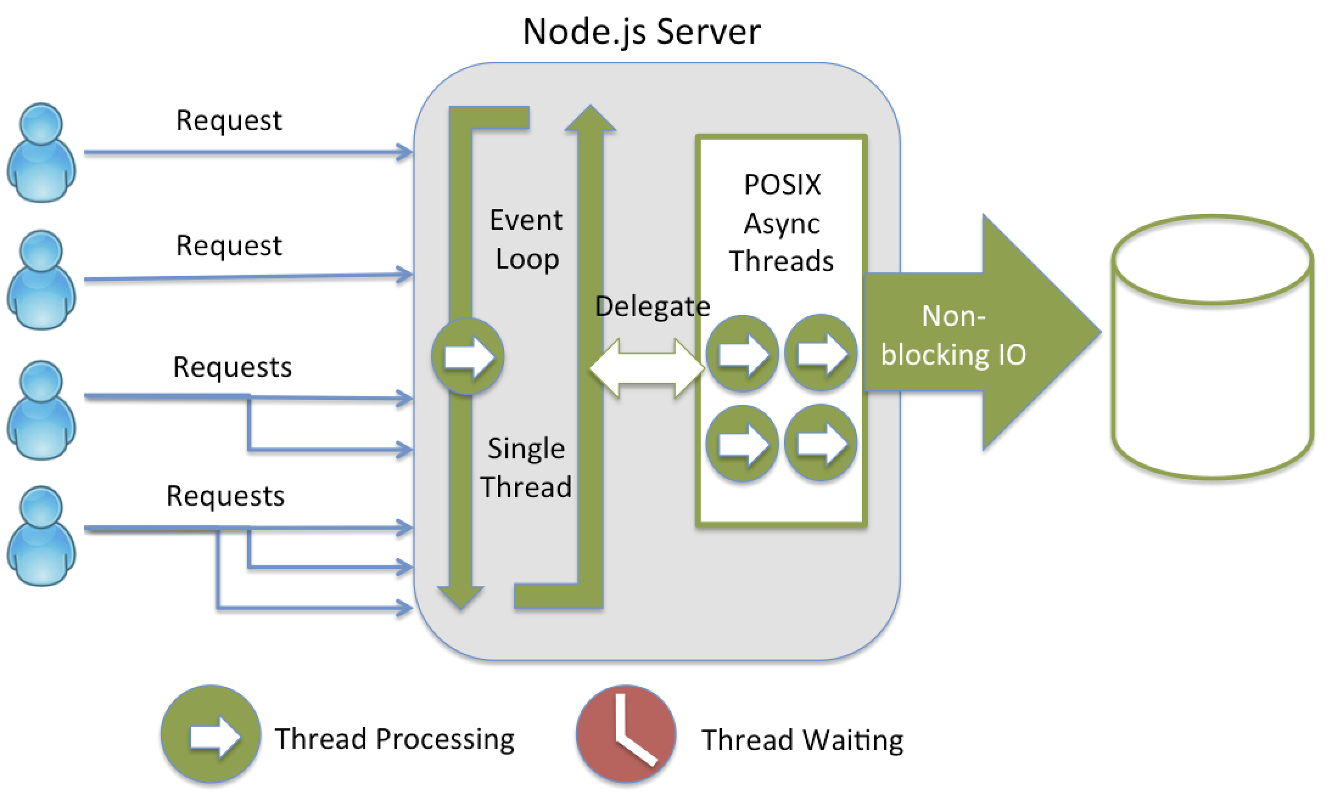
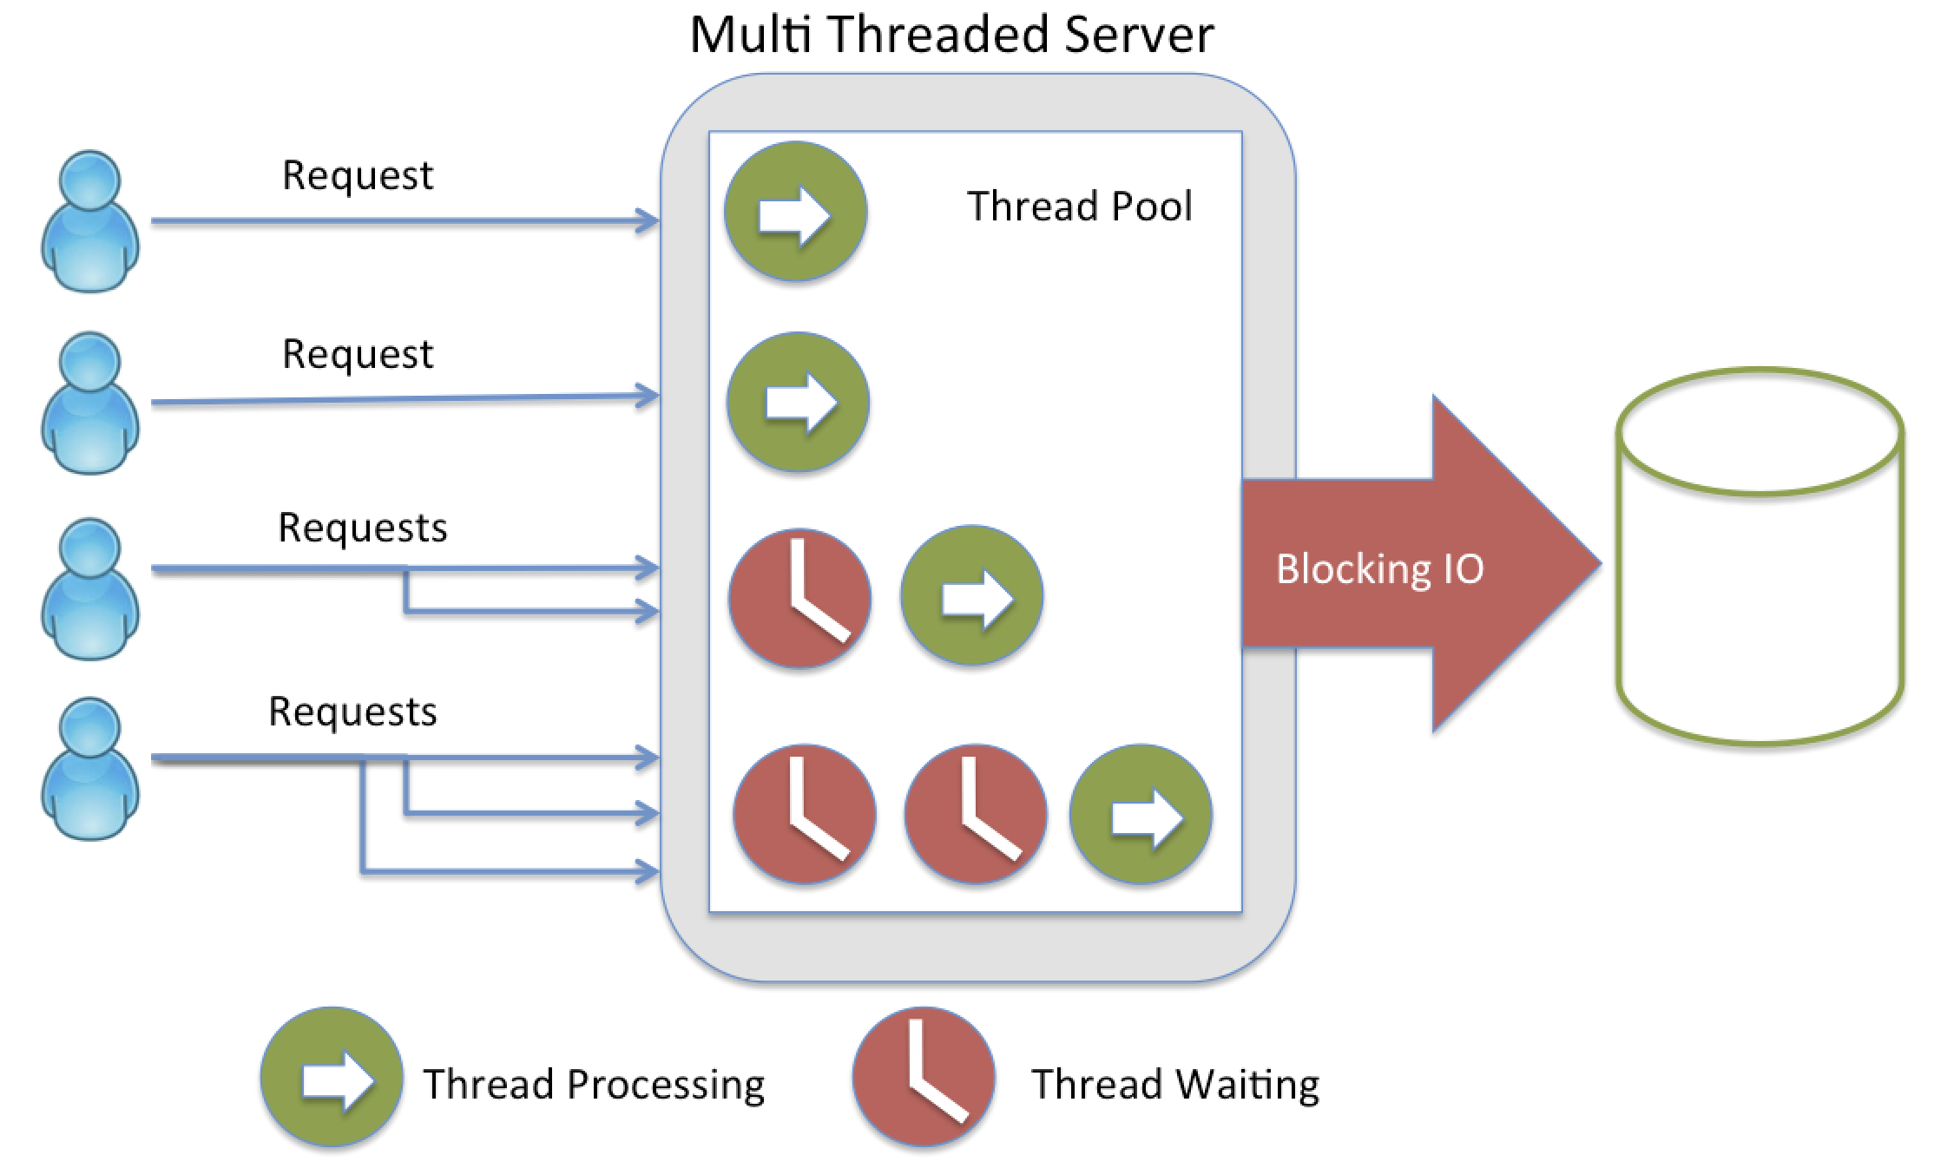
Node.js

Slide 16

Node.js - npm
npm es el manejador de paquetes por defecto para Node.js, un entorno de ejecución para JavaScript.
El ecosistema de paquetes de Node.js, npm, es el ecosistema mas grande de librerías de código abierto en el mundo.
Manejo de dependencias o módulos en node.js
  - Publicar
  - Buscar
  - Instalar
  - Desarrollo de programas en node.js.

Slide 17





Node.js
¿ Grandes compañias ?

Slide 18

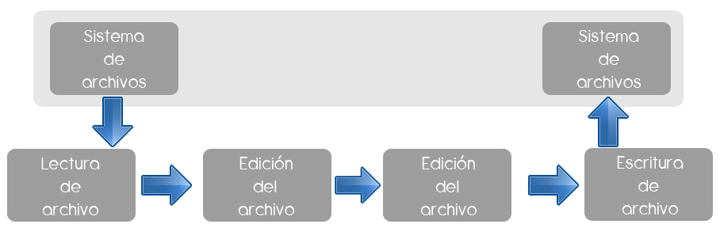
Gulp
Gulp.js es un build system que permite automatizar tareas comunes de desarrollo.
  - Minimización de código JavaScript.
  - Validación de sintaxis de código.
  - Recarga del navegador.
  - …
Implementado con JavaScript, funciona sobre Node.js.
Alto rendimiento debido al uso de Streams.

Slide 19

Yeoman
Generador de esqueletos.
Su propósito es la agilización del proceso de inicio del desarrollo. Scaffolding.
Uso de generadores.
Actualmente dispone cerca de 6000 generadores.
  react-fullstack (ES6+, Babel, React.js, Express, Webpack...)
  Ionic
  jhipster (Spring Boot + Angular)
  angular (AngularJS)
  webapp
  polymer
  node (Modulo Node.js)
  ...

Slide 20
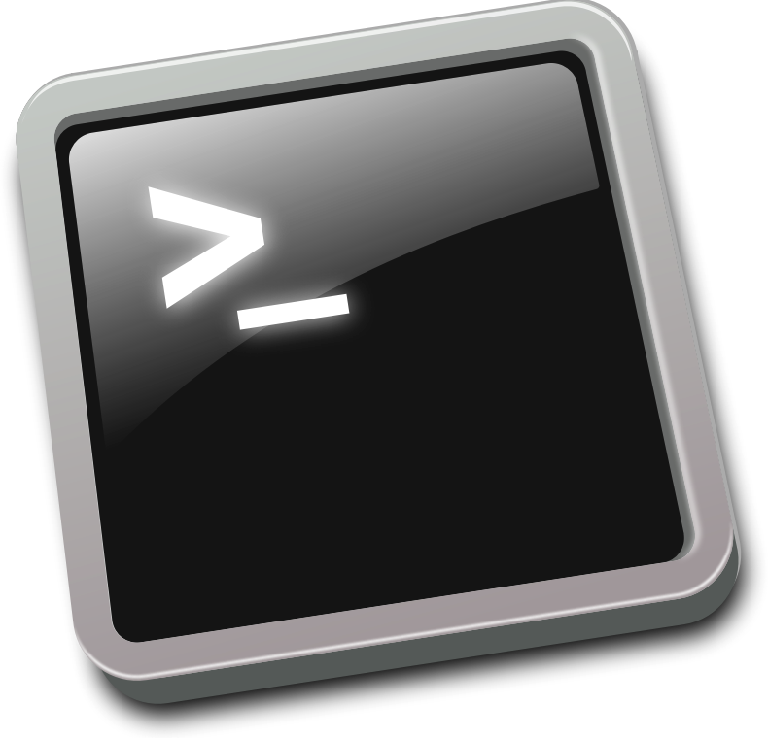
Ejemplos

Slide 21


